Slide 1
Vocational school graduate academy
(INTERMEDIATE MULTIMEDIA DESIGNER)
Pertemuan #3- : Video Principle Directed Treatment, & Audio
Lokasi Pelatihan: … (Tuliskan lokasi pelatihan)

Slide 2
Cakupan Unit Kompetensi
UNIT KOMPETENSI | KODE UNIT | PENGETAHUAN | KETERAMPILAN | JUMLAH
4. | Mengevaluasi Hasil Pembuatan Aset Audio | Mengevaluasi Hasil Pembuatan Aset Audio | J.59MTM00.013.1 | 1 | 1 | 2
5. | Membuat Aset Audio | Membuat Aset Audio Berdasarkan Langkah Kerja Yang Telah Ditetapkan | J.59MTM00.015.1 | 1 | 1 | 2
6. | Merencanakan Arah Kebutuhan Teknik | Merencanakan Arah Kebutuhan Teknik | J.59MTM00.016.1 | 2 | 2 | 4

Slide 3

Profil Pengajar 1
Foto Pengajar
Contact
HP WA : <no WA Pengajar>
Email : <email Pengajar>
Jabatan Akademik <tahun dan jabatan terakhir Pengajar>
Pendidikan
<riwayat pendidikan Pengajar>
Riwayat Pekerjaan
<riwayat pekerjaan Pengajar>
DTS 2021

Slide 4
Profil Pengajar 2
Foto Pengajar
Contact
HP WA : <no WA Pengajar>
Email : <email Pengajar>
Jabatan Akademik <tahun dan jabatan terakhir Pengajar>
Pendidikan
<riwayat pendidikan Pengajar>
Riwayat Pekerjaan
<riwayat pekerjaan Pengajar>
DTS 2021

Slide 5
DESIGN THINGKING PRE PRODUCTION & MULTI RATIO
MATERI 1
( 2 JP )
DTS 2021
#Jadijagoandigital

Slide 6
APA ITU FRAME PER SECOND ( FPS )
Frame rate adalah Jumlah bingkai gambar atau frame yang ditunjukkan setiap detik dalam membuat gambar bergerak, diwujudkan dalam satuan fps (frames per second), makin tinggi angka fps-nya, semakin mulus gambar bergeraknya
standar FPS adalah 24 / 25 / 30 FPS for Cinema / Film Look
untuk kebutuhan slowmotion 60/ 100 / 120 FPS
DTS 2021
#Jadijagoandigital

Slide 7

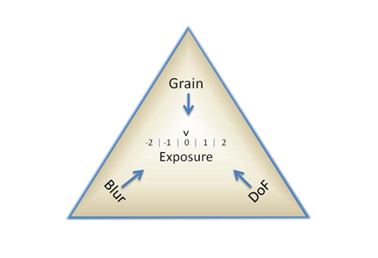
ISO
EXPOSURE
APERTURE
/ DIAFRAGMA
SPEED
SETTING DALAM VIDEO SAMA DENGAN DI FOTOGRAFI
TETAPI ADA ATURAN SPEED YANG MENJADI GUIDE DALAM MOTION PICTURE
DTS 2021
#Jadijagoandigital

Slide 8
GUIDE SPEED SETTING DALAM 24 / 25 FPS
SHUTTER SPEED 1/50
SHUTTER ANGLE 180 DEGREE
JIKA INGIN MENGGUNAKAN FPS TINGGI
RUMUSNYA AGAR SESUAI DENGAN MOTION BLUR MATA KITA ADALAH 2 X DARI FPS
DTS 2021
#Jadijagoandigital

Slide 9
4:3 ( Square 1.33 : 1 )
16:9 ( Wide Screen / 1.77:1 )
320 x 240
400 x 300
512 x 384
640 x 480
800 x 600
1024 x 768
360
540
HD
FULL HD
2K
4K
640 x 360
960 x 540
1280 x 720
1920 x 1080
1152 x 2048
2304 x 4096
VIDEO
RATIO
RESOLUTION
HD
FULL HD
2K
4K
1280 x 544
1920 x 817
2048 x 871
4096 x 1743
16:9
( Anamorphic )
2.35:1
JIKA UNTUK PENGGUNAAN VIDEO VERTIKAL RATIO INI HANYA TINGGAL DIBALIK UKURANNYA
DTS 2021
#Jadijagoandigital

Slide 10

16:9 / 1.85 :1
Anamorphic / 2.35 :1
4:3 / 1.33 :1
DTS 2021
#Jadijagoandigital

Slide 11
SCRIPT (NASKAH/ SKENARIO)
Banyak orang yang memulai penulisan naskah (scriptwriting) memiliki asumsi salah bahwa lebih mudah membuat dan menjual naskah daripada novel.
FAKTANYA :
Novel terdiri dari ratusan halaman, sedangkan naskah (screenplay) sekitar 90-120 halaman.
Novel maksimal, naskah (screenplay) minimal.
Novel bercerita lewat bahasa, sedangkan naskah (screenplay) lewat visual. John Costello
DTS 2021
#Jadijagoandigital

Slide 12
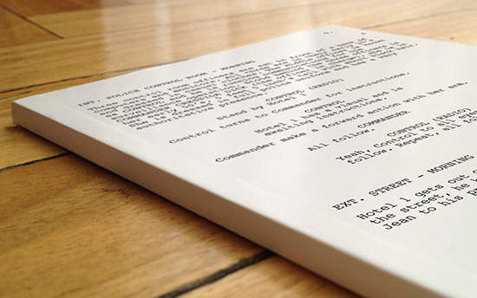
SCRIPT (NASKAH/ SKENARIO)
> PROSES PEMBUATAN
Ide Awal
Logline
Treatment
Script (naskah) – Naskah jadi, isinya sudah detail dan digunakan untuk kepentingan produksi
DTS 2021
#Jadijagoandigital

Slide 13
SCRIPT (NASKAH/ SKENARIO)
> IDE TO LOGLINE
Terjemahkan ide kamu dalam sebuag Logline. Logline disebut juga Premise, adalah sebuah kalimat yang menjelaskan keseluruhan cerita dalam video/ film kita. Cara membuat logline yang mudah :
1. Deskripsikan karakter utama dalam video/film kamu, tetapi tidak jangan diberikan nama terlebih dahulu Contoh : Seorang mantan polisi
2. Berikan kata şifat dalam karakter tersebut
Contoh : Seorang mantan polisi yang pemabuk 3. Berikan goal/ tujuan dari karakter utama tersebut Contoh : Seorang mantan polisi yang pemabuk sedang mencari anaknya
4. Berikan lawan untuk karakter tersebut. Bisa berupa karakter lainnya, bisa berupa kondisi yang buruk, bisa berupa tantangan, yang membuat cerita kamu menjadi bergerak maju Contoh : Seorang mantan polisi yang pemabuk sedang mencari anaknya yang diculik oleh mantan rekan kerjanya sendiri.
DTS 2021
#Jadijagoandigital

Slide 14
SCRIPT (NASKAH/ SKENARIO)
> IDE TO LOGLINE
5. Pastikan karakter utama aktif dalam menghadapi lawan/ tantangan yang dihadapi Contoh : Seorang mantan polisi yang pemabuk memutuskan berhenti minum alcohol karena harus mencari anaknya yang diculik oleh mantan rekan kerjanya sendiri
6. Tambahkan hal/ alasan yang membuat karakter utama tidak mempunyai alasan lain untuk mundur (tidak ada jalan lain selain harus menghadapi lawan/ tantanan)
Contoh : Untuk menyelamatkan anak perempuannya, Seorang mantan polisi yang pemabuk memutuskan berhenti minum alcohol karena harus mencari anaknya yang diculik oleh mantan rekan kerjanya sendiri
DTS 2021
#Jadijagoandigital

Slide 15
SCRIPT (NASKAH/ SKENARIO)
> LOGLINE TO TREATMENT
Treatment adalah sketsa sebuah skenario yang akan menjadi kerangka cerita. Fungsi utama treatment adalah membuat sketsa penataan konstruksi dramatik. Dengan sketsa ini maka di mungkinkan untuk mengubah urutan peristiwa pada sinopsis yang telah dibuat hingga di temukan sebuah ramuan plot yang proporsional dan tepat.
Treatment sering juga disebut Director Treatment karena dalam treatment terdapat gambaran apa saja yang akan disampaikan oleh Director dalam Video/ Film seperti bagaimana cara mengeksekusi layout sampai final artwork, apa saja yang harus di shot, referensi-referensi, sampai timeline kerja.
Dalam industri film, Treatment di buat untuk proposal ke Produser.
Dalam industri video commercial, Treatment dibuat untuk proposal ke Klien.
Pembahasan Treatment akan dibahas lebih dalam di materi Director Treatment
DTS 2021
#Jadijagoandigital

Slide 16
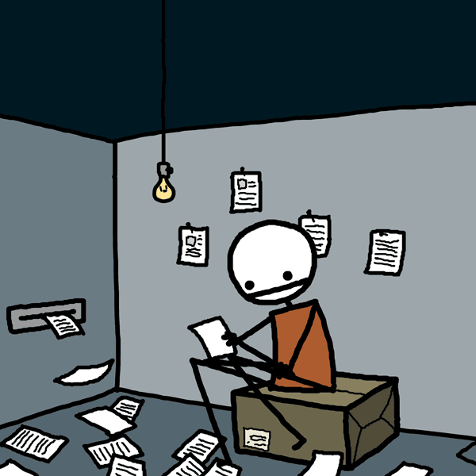
SCRIPT (NASKAH/ SKENARIO)
Script terdiri dari adegan per adegan yang menggambarkan cerita secara deskriptif dan kronologis dari visual dan audio. Tiap adegan diberi nomor scene dan dimulai dengan deskripsi setting, lalu action dan dialog.
Script yang bagus :
Jalan ceritanya dapat dipahami dengan jernih
Kreatif dalam menggunakan bahasa film (bahasa gambar dan suara)
Bagus tangga dramatiknya
Mudah disimpulkan isi cerita yang di kandungnya
DTS 2021
#Jadijagoandigital

Slide 17
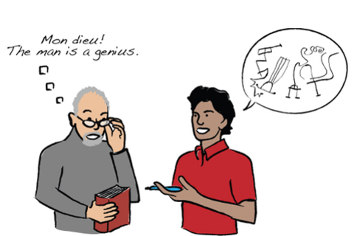
SCRIPT (NASKAH/ SKENARIO)
Show, dont tell Think visually Contoh: dialog Buddy sedang marah, “Aku marah!” agak sulit untuk dideskripsikan bentuk marahnya, sebaiknya digunakan kalimat seperti “ Mata Buddy membesar, rahangnya menggretak karena giginya beradu, tangannya mengepal dengan kuat. “
Landasan
DTS 2021
#Jadijagoandigital

Slide 18

SCRIPT (NASKAH/ SKENARIO)
> ATURAN HURUF CAPITAL / CAPS LOCK
Nama Orang
Suara
Scene Title
Waktu
Istilah-istilah
Penekanan sesuatu
DTS 2021
#Jadijagoandigital

Slide 19
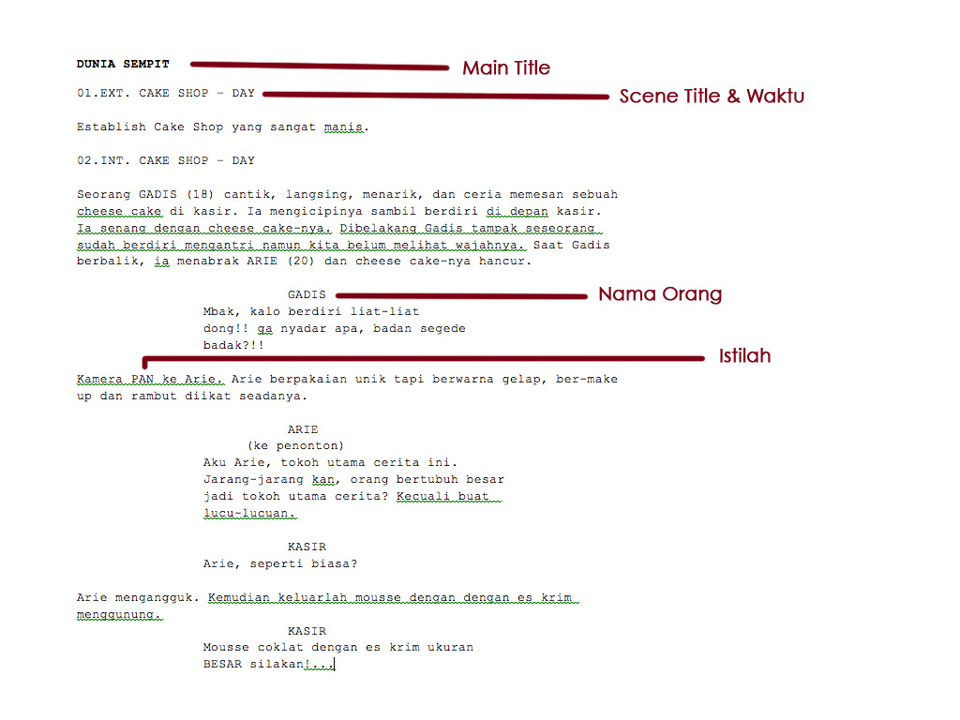
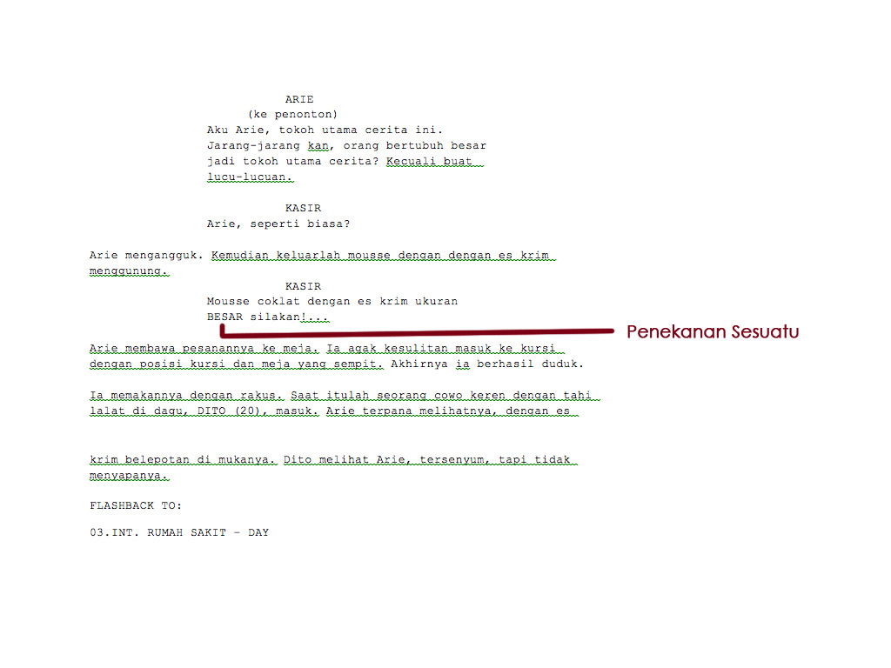
SCRIPT (NASKAH/ SKENARIO)
> ATURAN HURUF CAPITAL / CAPS LOCK
DTS 2021
#Jadijagoandigital

Slide 20
SCRIPT (NASKAH/ SKENARIO)
> Istilah-Istilah dalam yang masuk/dipakai Script
MAIN TITLE
Judul cerita pada film
MONTAGE
Beberapa gambar yang menunjukkan adegan berurutan dan mengalir. Bisa juga menunjukkan beberapa lokasi yang berbeda, tetapi merupakan satu rangkaian cerita
OS (ONLY SOUND)
Suara orang yang terdengar dari tempat lain; berbeda tempat dengan tokoh yang mendengarnya.
SFX (SOUND EFFECT)
Untuk suara yang dihasilkan di luar suara manusia dan ilustrasi musik. Misalnya, suara telepon berdering, bel sekolah, dll.
DTS 2021
#Jadijagoandigital

Slide 21
SCRIPT (NASKAH/ SKENARIO)
> Istilah-Istilah dalam yang masuk/dipakai Script
VO (VOICE OVER)
Orang yang berbicara dalam hati. Suara yang terdengar dari pelakon namun bibir tidak bergerak INSERT
Sisipan adegan pendek, tetapi penting di dalam satu scene INTERCUT
Perpindahan dengan cepat dari satu adegan ke adegan lain yang berbeda dalam satu kesatuan cerita INT. (INTERIOR)
Pengambilan gambar di dalam ruangan pada jarak jauh. Biasanya untuk gambar yang terlihat secara keseluruhan
EXT.(EXTERIOR)
Menunjukan tempat pengambilan gambar diluar ruangan.
DTS 2021
#Jadijagoandigital

Slide 22
SCRIPT (NASKAH/ SKENARIO)
> Istilah-Istilah dalam yang masuk/dipakai Script
CUT BACK TO
Transisi perpindahan dalam waktu yang cepat untuk kembali ke tempat sebelumnya. Jadi, ada satu kejadian di satu tempat, lalu berpindah ke tempat lain, dan kembali ke tempat semula.
CUT TO
Perpindahan untuk menggambarkan peristiwa yang terjadi bersamaan, tetapi di tempat yang berbeda atau kelanjutan adegan di hari yang sama.
DISSOLVE TO
Perpindahan dengan gambar yang semakin lama semakin kabur sebelum berpindah ke adegan berikutnya.
FLASHBACK
Ulangan atau kilas balik peristiwa. Biasanya, gambarnya dibedakan dengan gambar tayangan sekarang.
DTS 2021
#Jadijagoandigital

Slide 23
SCRIPT (NASKAH/ SKENARIO)
> Istilah-Istilah dalam yang masuk/dipakai Script
FADE OUT
Perpindahn gambar dari terang ke gelap secara perlahan.
FADE IN
Perpindahan gambar dari gelap ke terang secara perlahan.
FLASHES
Penggambaran sesuatu yang belum terjadi dalam waktu cepat; contohnya: orang melamun.
FREEZE
Aksi pada posisi terakhir. Harus diambil adegan yang terjadi pada tokoh utama dan dapat membuat penonton penasaran sehingga membuat penonton bersedia menunggu kelanjutannya.
DTS 2021
#Jadijagoandigital

Slide 24
SCRIPT (NASKAH/ SKENARIO)
> Istilah-Istilah dalam yang masuk/dipakai Script
CONT’D (CONTINUITY)
Kesinambungan antara gambar sebelumya
POV (POINT OF VIEW)
Sudut pandang satu atau beberapa tokoh terhadap sesuatu yang memegang peranan penting untuk tokoh yang bersangkutan.
SCENE
Berarti adegan atau bagian terkecil dari sebuah cerita.
SLOW MOTION
Gerakan yang lebih lambat dari biasanya. Untuk menunjukkan hal yang dramatis.
DTS 2021
#Jadijagoandigital

Slide 25
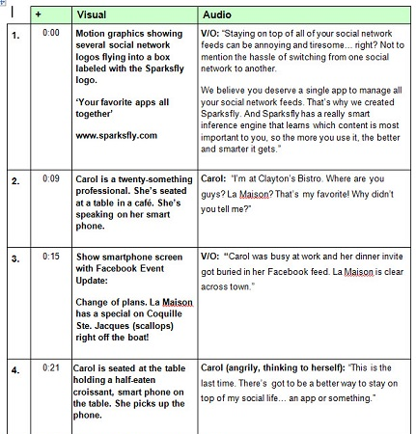
SCRIPT (NASKAH/ SKENARIO)
> BENTUK SCRIPT
Di sesuaikan kebutuhan masing-masing
1 kolom / 2 kolom/ 3 kolom
Lebih dari 3 kolom
Note : Untuk kebutuhan Video, biasa menggunakan script 2 kolom atau lebbig
DTS 2021
#Jadijagoandigital

Slide 26
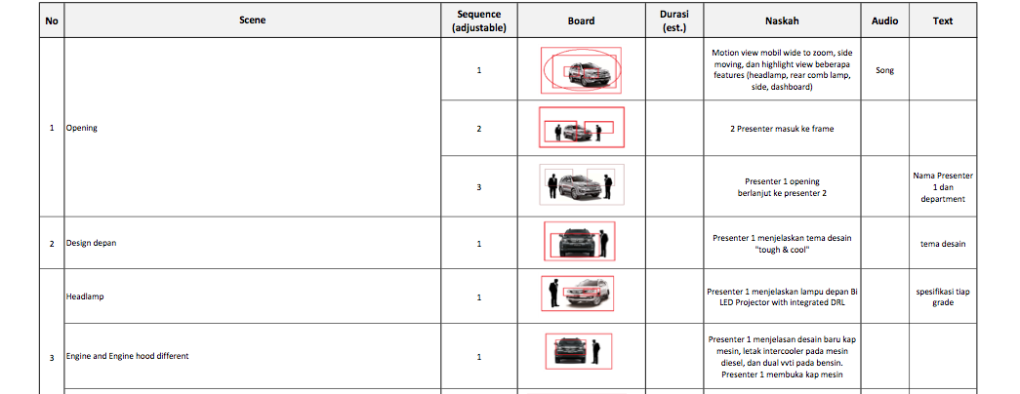
SCRIPT (NASKAH/ SKENARIO)
> BENTUK SCRIPT
DTS 2021
#Jadijagoandigital

Slide 27
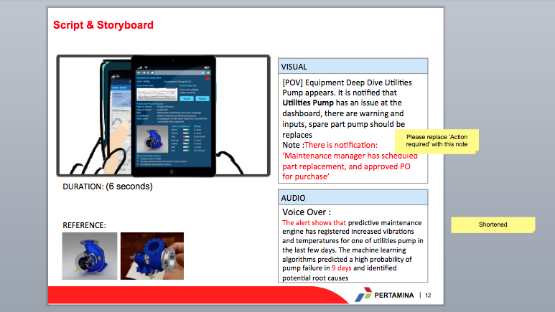
SCRIPT (NASKAH/ SKENARIO)
> BENTUK SCRIPT
DTS 2021
#Jadijagoandigital

Slide 28
Summary
Memahami cara membuat script untuk kebutuhan Video
DTS 2021
#Jadijagoandigital

Slide 29
PROJECT PRINCIPAL VIDEO
MATERI 2
( 2 JP )
DTS 2021
#Jadijagoandigital

Slide 30

Project di Industri kreatif
DTS 2021
#Jadijagoandigital

Slide 31

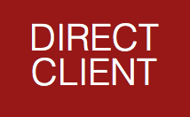
you get the layout,
then you must breakdown layout
and make reference
PRESENT YOUR CREATIVE IDEA
DTS 2021
#Jadijagoandigital

Slide 32
PROJECT
FROM ADVERTISING
AGENCY
=
MAKE
REFERENCE
TREATMENT
CONTENT
=
1 HOW WE DO THIS
2 BREAKDOWN PART OF LAYOUT
3 MAKE REFERENCE
4 ROUGH COMPOSE
5 TIMELINE PRODUCTION
DTS 2021
#Jadijagoandigital

Slide 33
1 HOW WE DO THIS
berisi tentang bagaimana cara mengeksekusi layout sampai final artwork siap untuk dikirim
itu berlaku jika rumah produksi mengeksekusi hingga proses final, karean biasanya beberapa
agency untuk proses final ada yang di kerjakan sendiri.
2 BREAKDOWN PART OF LAYOUT
Berisi apa såja bagian - bagian dari layout yang harus di eksekusi
seperti shoot list / stock list agar seat proses final data sempurna
3 MAKE REFERENCE
memberi refrensi - refrensi yang ada di dalam shoot list dan stock list
agar saat proses syuting berlangsung tidak terjadi banyak permintaan shoot
dan mengunci stock / shoot list dalam layout agar tidak terjadinya permintaan syuting ulang
DTS 2021
#Jadijagoandigital

Slide 34
4 ROUGH COMPOSE / STILL O MATIC
memberi gambaran penggabungan dari refrensi - refrensi yang sudah di tentukan
Contoh still o matic https://www.youtube.com/watch?v=Dp5u2YdR1NM
5 TIMELINE PRODUCTION
memberi gambaran estimasi waktu syuting dan lama pengerjaan / deadline hingga
tercipta hasil akhir sesuai layout yang di sepakati ke pihak agency, agar agency juga bisa
memberi batasan waktu pengerjaan ke klien
THANK YOU
jangan lupa megucapkan termina kasih atas waktu yang klien berikan untuk anda presentasi
DTS 2021
#Jadijagoandigital

Slide 35
CONTOH TREATMENT
DTS 2021
#Jadijagoandigital

Slide 36
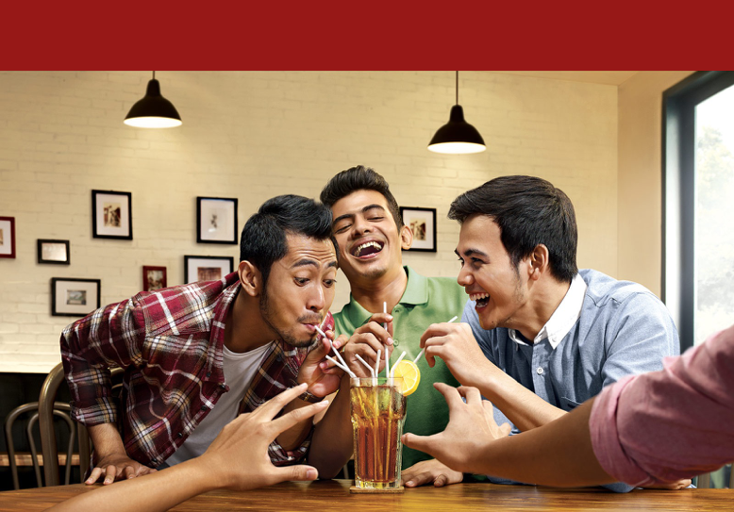
Still o magic / Reference
DTS 2021
#Jadijagoandigital

Slide 37
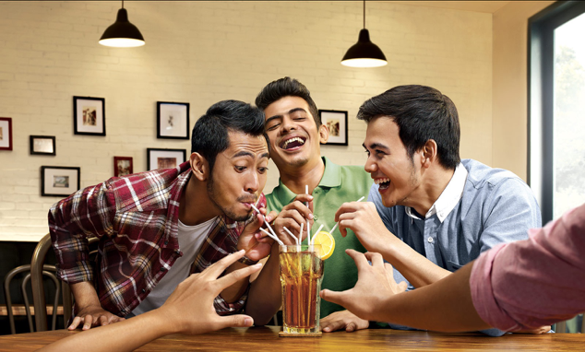
HOW
WE
DO
THIS
Syuting akan dilakukan di statu lokasi ruang Cafe dengan tata lighting terang dan detail, memnggunakan property sesuai mandatory client tau Brand, basil akhir shoot akan melalui proses editing cut to cut dan colour grading sorta grafis
DTS 2021
#Jadijagoandigital

Slide 38
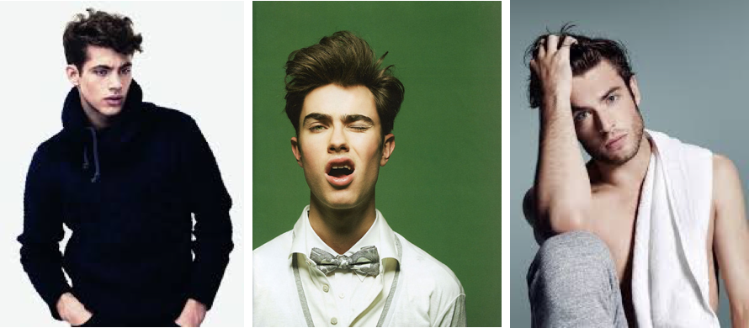
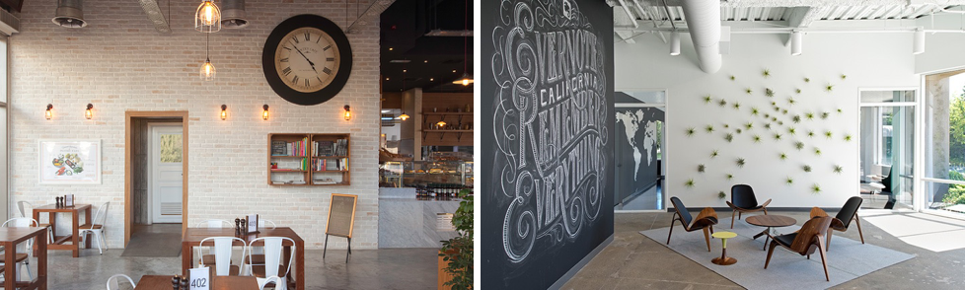
BREAKDOWN PART OF LAYOUT
TALENT
LOCATION
DTS 2021
#Jadijagoandigital

Slide 39
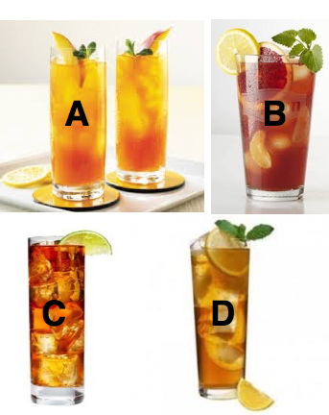
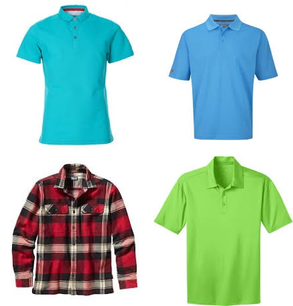
BREAKDOWN PART OF LAYOUT
PROPERTY
WARDROBE
DTS 2021
#Jadijagoandigital

Slide 40
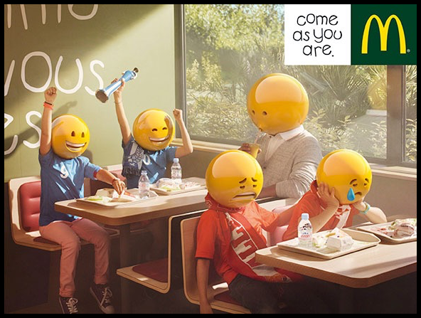

BREAKDOWN PART OF LAYOUT
MOOD COLOR
MOOD LIGHT
DTS 2021
#Jadijagoandigital

Slide 41
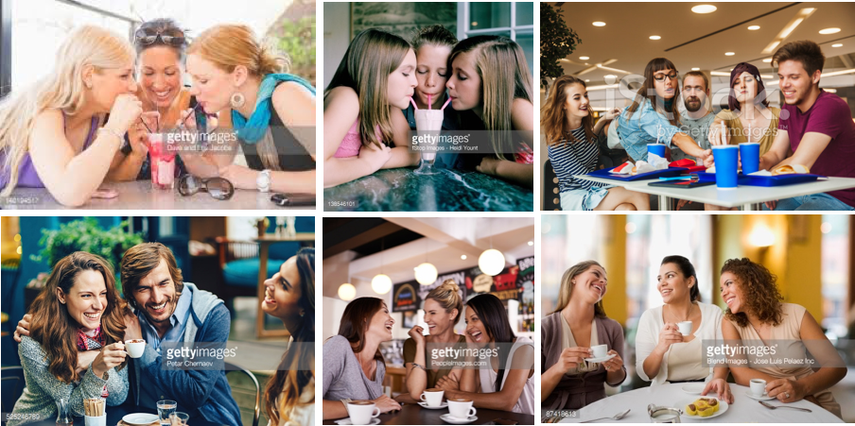
MAKE REFERENCE
DTS 2021
#Jadijagoandigital

Slide 42
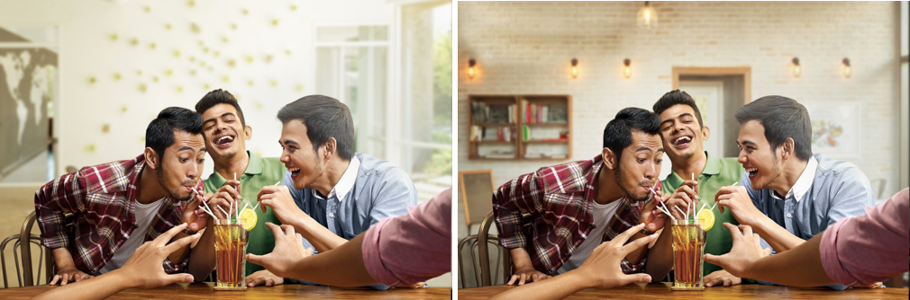
MAKE REFERENCE
ROUGH COMPOSE / STILL O MATIC
DTS 2021
#Jadijagoandigital

Slide 43
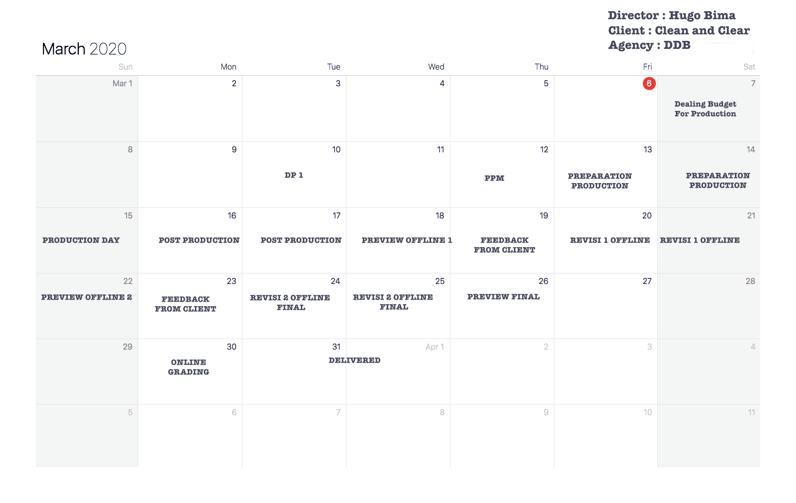
DTS 2021
#Jadijagoandigital

Slide 44
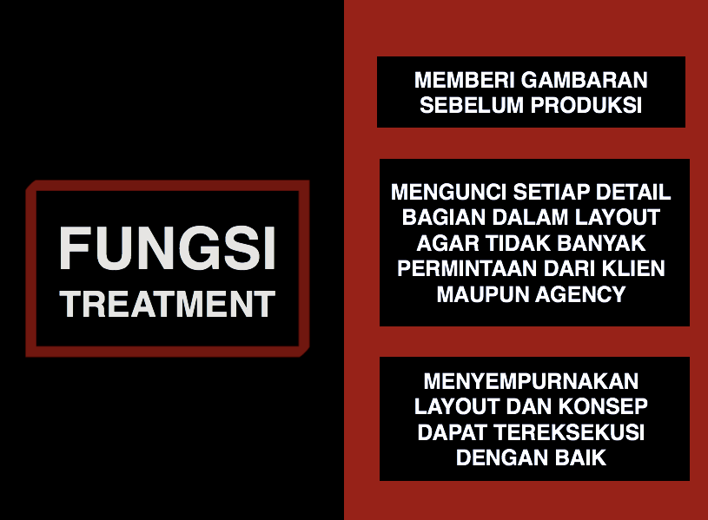
FUNGSI DIRECTOR TREATMENT
DTS 2021
#Jadijagoandigital

Slide 45
supaya memahami Cara membuat materi Presentasi yang menarik supaya dapat dipahami dengan mudah
DTS 2021
#Jadijagoandigital

Slide 46
LIGHTING & AUDIO KNOWLEDGE
MATERI 3
( 4 JP )
DTS 2021
#Jadijagoandigital

Slide 47
LIGHTING KNOWLEDGE
DTS 2021
#Jadijagoandigital

Slide 48
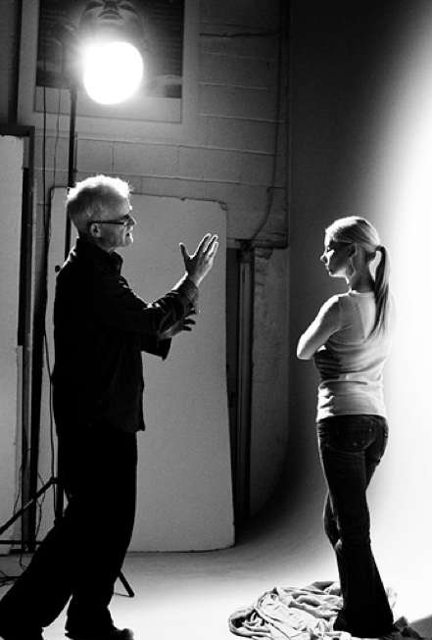
Lighting
> Fungsi Lighting
Fungsi Tata Cahaya (Lighting) dalam video adalah memanipulasi cahaya yang jatuh ke objek Guna dari tata cahaya:
Menyediakan cahaya yang cukup bagi kamera untuk merekam supaya audiens bisa melihat obyek yang direkam.
Lighting juga berguna untuk membangun sebuah mood.
DTS 2021
#Jadijagoandigital

Slide 49
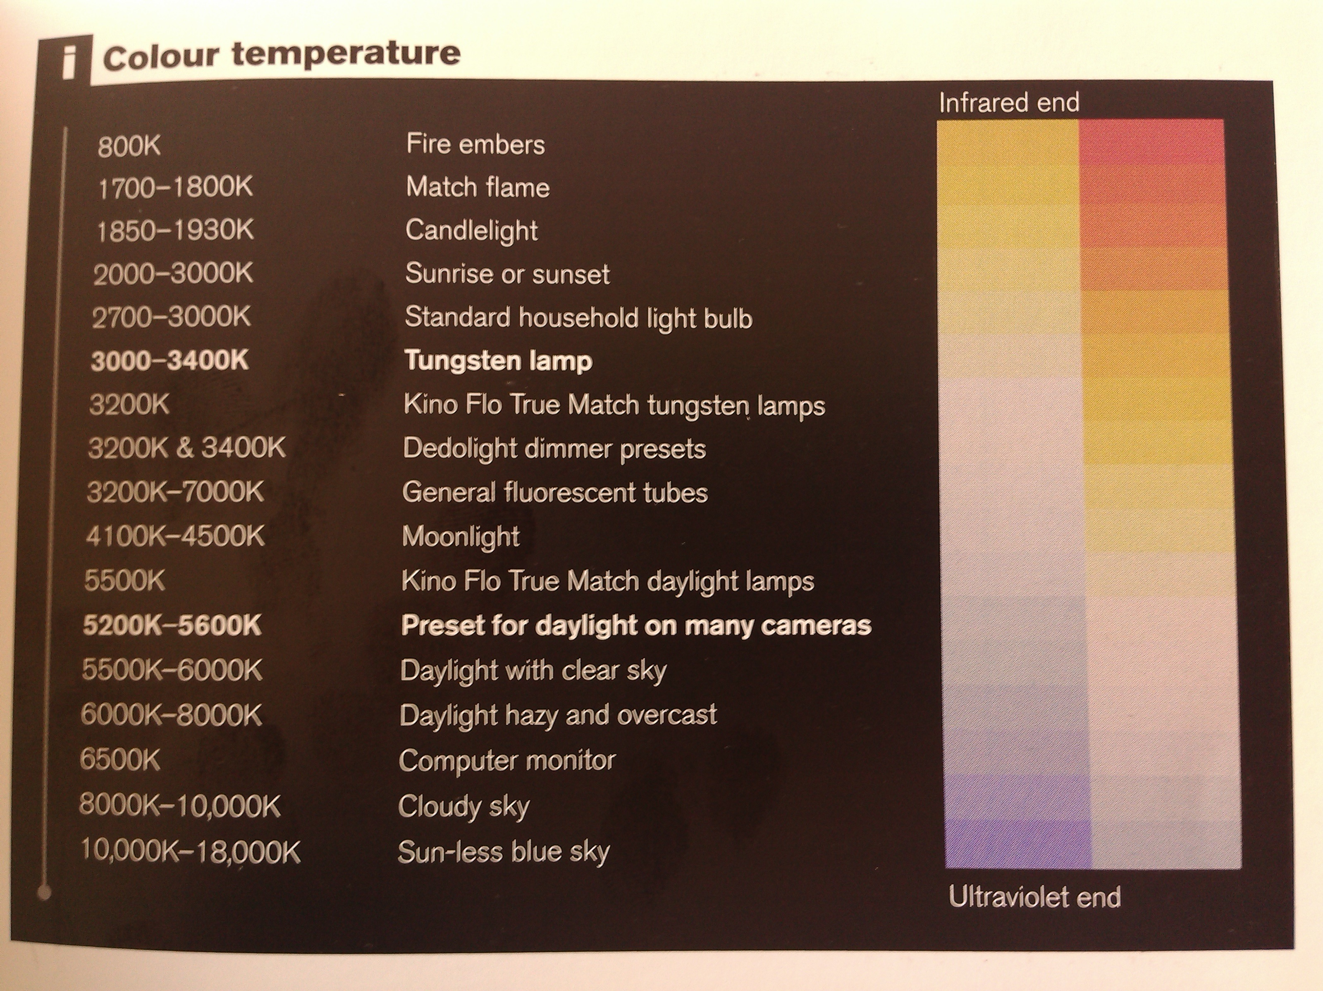
Lighting
> Colour Temperature
Sebelum memakai lighting, kita perlu tahu color temperature sehingga tidal salah menghasilkan karna pada video.
Semakin tinggi angka K (Kelvin) maka warna semakin biru, sebaliknya semakin rendah angka K maka warna semakin kuning.
Tidak setiap kamera mempunyai fitur ini. Fitur ini bias dimiliki camera intermediate dan professional.
DTS 2021
#Jadijagoandigital

Slide 50
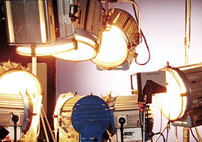
Type of Light
> The Incandescent or Tungsten Bulb
Seperti lampu rumah dengan warna yellow/orange
Harga murah
Tidak terlalu menghasilkan banyak cahaya
DTS 2021
#Jadijagoandigital

Slide 51
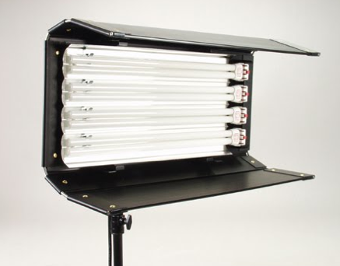
Type of Light
> The Fluorescent Tube
Daya yang dipakai lebih sedikit daripada lampu tungsten atau lampu halogen.
Memberikan pencahayaan yang soft.
Bulbs rated at 3200K - 5600K.
Sering disebut Kinoflo (Merk Lampu fluorescent)
DTS 2021
#Jadijagoandigital

Slide 52
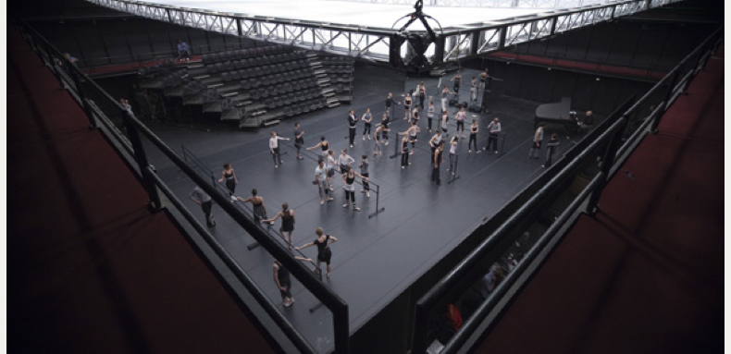
Type of Light
> The Fluorescent Tube
DTS 2021
#Jadijagoandigital

Slide 53
AUDIO KNOWLEDGE
DTS 2021
#Jadijagoandigital

Slide 54
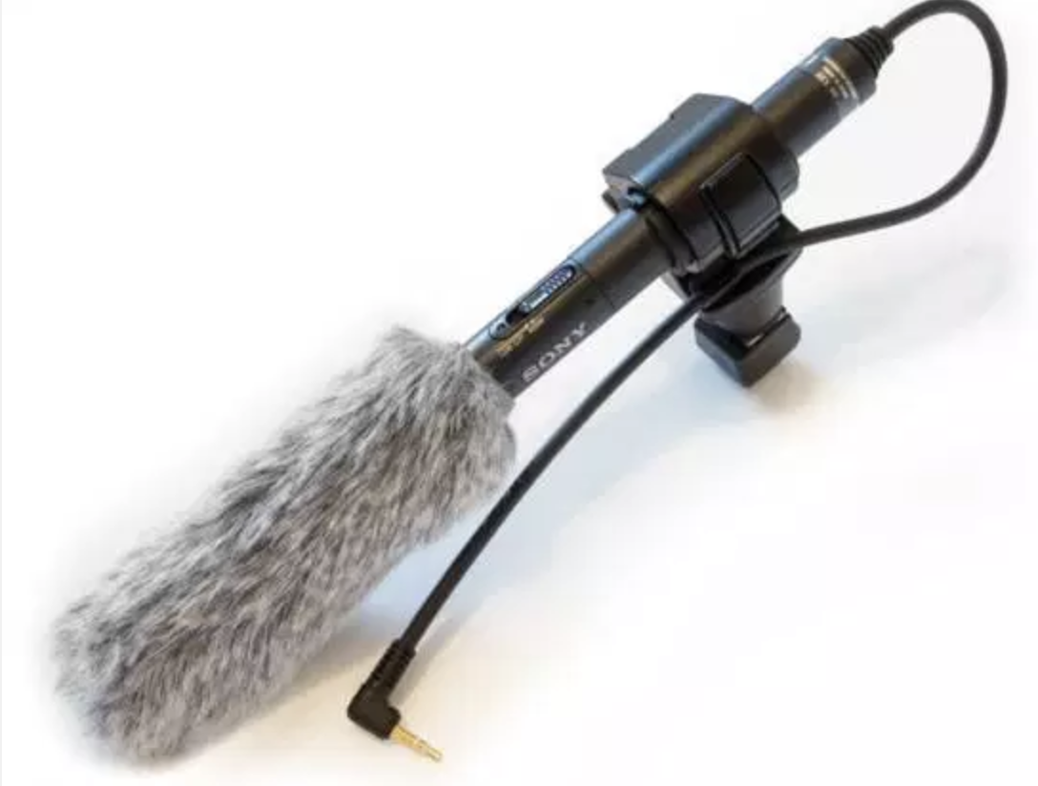
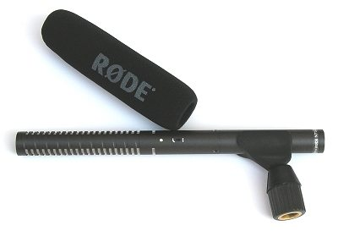
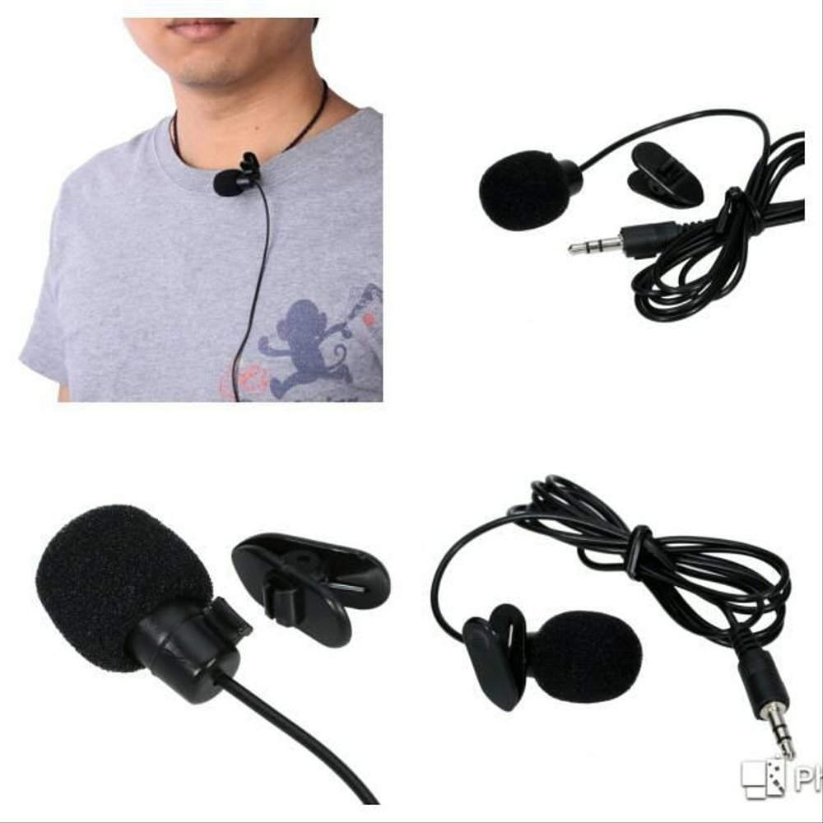
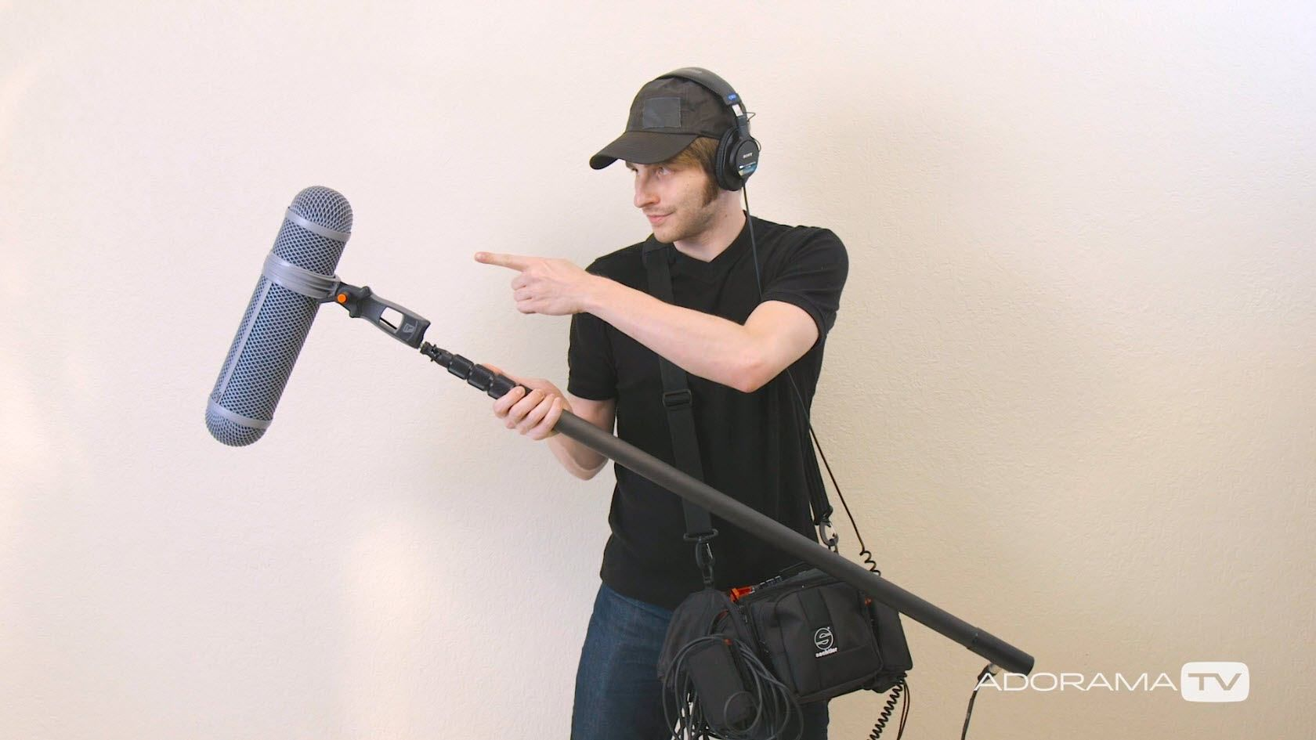
shotgun mic
Microphone
Boom Mic
DTS 2021
#Jadijagoandigital

Slide 55
apa saja yang menjadikan tiap microphone berbeda? Salah satunya adalah polar pattern . Polar pattern adalah sudut arah jangkauan yang dimiliki microphone untuk menangkap bunyi. Secara garis besar, polar pattern terbagi sebagai berikut:
https://www.youtube.com/watch?v=rYWnSuAxato
DTS 2021
#Jadijagoandigital

Slide 56
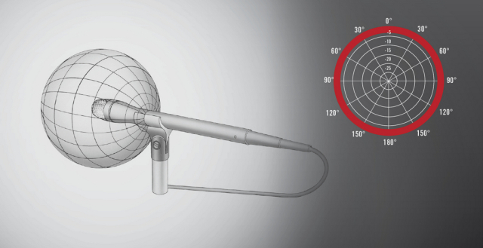
Omni directional: Mic yang memiliki polar pattern omni, memiliki daya tangkap di seluruh bagian kepala mic, seperti bentuk bola. Maka bunyi di depan, samping, kanan, kiri, belakang, seluruhnya akan tertangkap oleh mic, selama tidak ada benda yang menghalanginya.
DTS 2021
#Jadijagoandigital

Slide 57
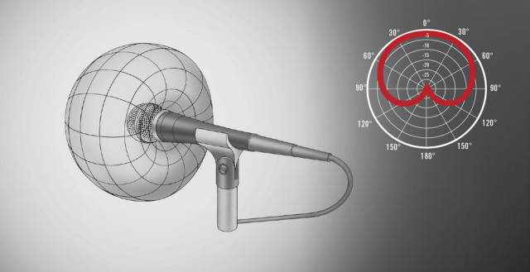
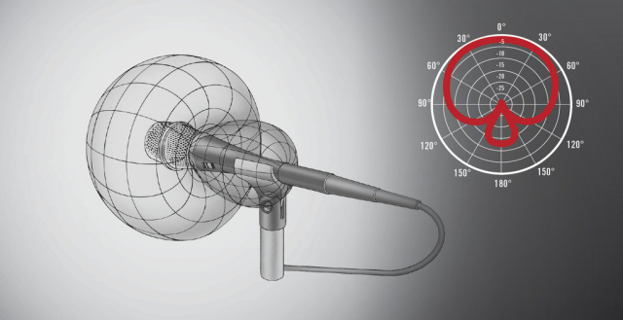
Uni directional: jenis ini hanya memiliki satu arah saja. Pada jenis unidirectional ini, ada beberapa jenis mic yang termasuk di dalamnya. Diantaranya adalah Hipercardioid dan Cardioid.
Cardioid.
Hipercardioid
DTS 2021
#Jadijagoandigital

Slide 58
Uni directional: jenis ini hanya memiliki satu arah saja. Pada jenis unidirectional ini, ada beberapa jenis mic yang termasuk di dalamnya. Diantaranya adalah Hipercardioid dan Cardioid.
Cardioid.
Hipercardioid
DTS 2021
#Jadijagoandigital

Slide 59
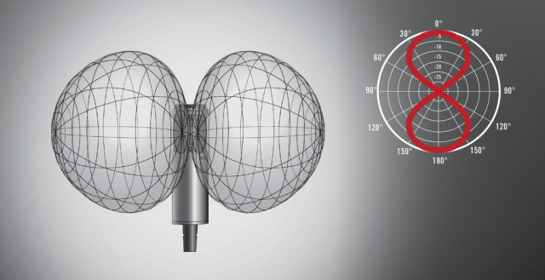
Bidirectional: Mic ini seperti namanya, memiliki arah tangkapan sebagai mana angka 8. Yaitu, bagian 2 sisi samping kanan dan kiri kepala mic. Mic ini cukup efektif jika kita akan berbicara berhadapan dan mic diletakkan di tengah-tengah.
DTS 2021
#Jadijagoandigital

Slide 60
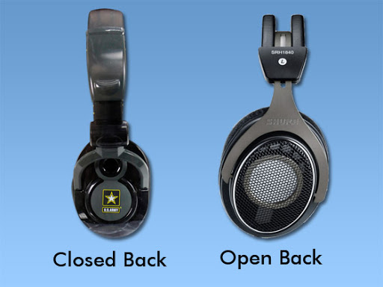
Jenis Headphone
Closed Back Headphones - yang digunakan untuk rekaman
Saat melakukan recording, salah satu hal yang harus diperhatikan dari sebuah headphones yang digunakan adalah headphones tersebut mempunyai sound isolation yang baik
Open Back Headphones - yang digunakan untuk mixing
Karena closed back headphones mempunyai beberapa side-effect seperti terlalu kedap ataupun kualitas sound seringkali menurun.
DTS 2021
#Jadijagoandigital

Slide 61
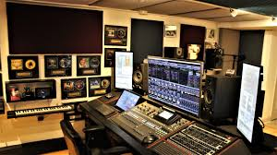
Studio Rekaman
Sebagaimana sebuah industri yang terus berkembang, industri rekaman juga mengalami banyak penyesuaian strategi untuk memenuhi tuntutan pasar. Perkembangan teknologi pada era digitalisasi membuat para pelaku industri rekaman harus jeli dalam beradaptasi, baik dalam strategi produksi maupun distribusi.
DTS 2021
#Jadijagoandigital

Slide 62
EDITING KNOWLEDGE
DTS 2021
#Jadijagoandigital

Slide 63
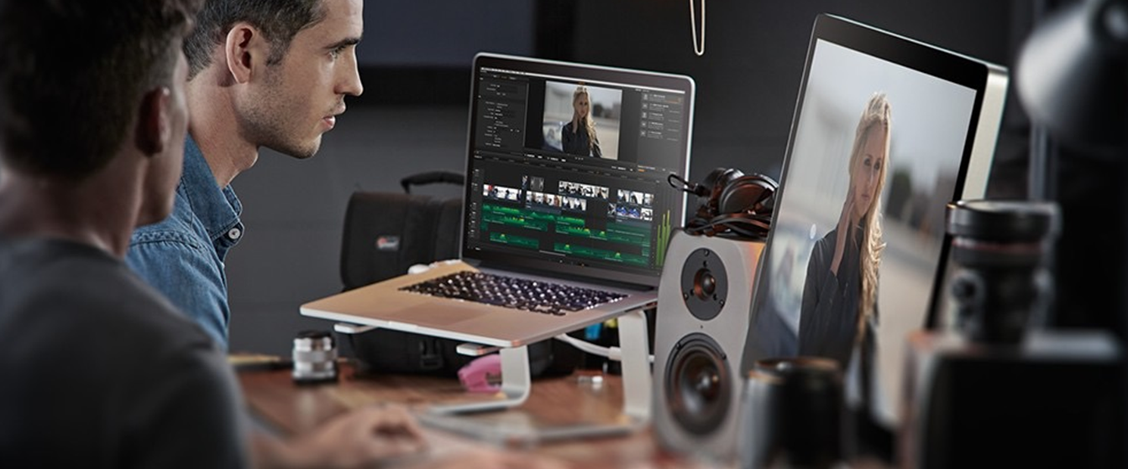

DTS 2021
#Jadijagoandigital

Slide 64
Editing adalah suatu proses mengatur dan menyusun rangkaian shot demi shot menjadi satu scene, scene demi scene menjadi suatu sequence, akhirnya merupakan suatu rangkaian shot dari suatu cerita yang utuh.
DTS 2021
#Jadijagoandigital

Slide 65
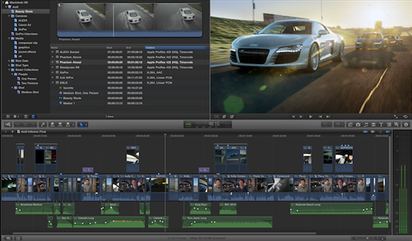
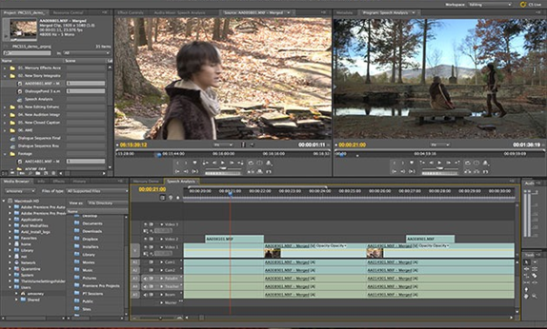
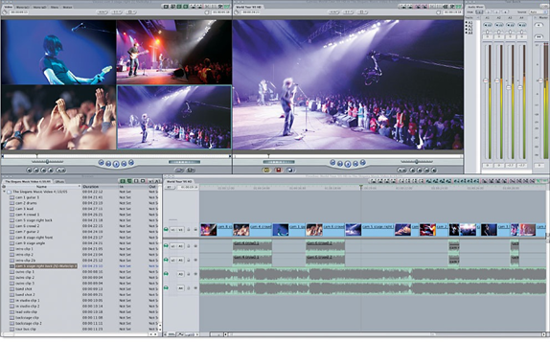
Video Editing Practice
Jenis Editing Software
DTS 2021
#Jadijagoandigital

Slide 66
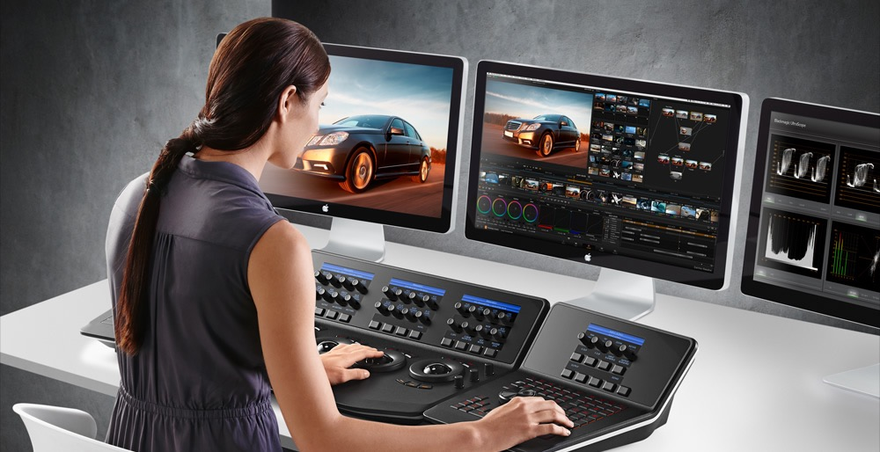
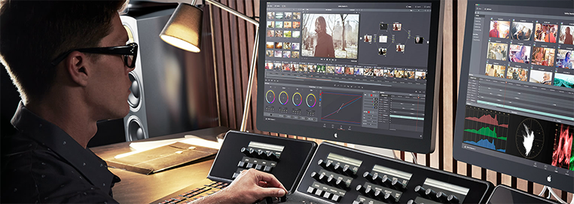
EDITING WORKFLOW
DTS 2021
#Jadijagoandigital

Slide 67











Camera File
PRORES FILE
OFFLINE
EDITING
MP4, MTS, MOV, etc
422 LT ( mov )
Cut to Cut
Software
DTS 2021
#Jadijagoandigital

Slide 68




ONLINE EDITING
FINAL ARTWORK
( mastering )
Grading, Grafis, Effect, Transisi
prores 422 HQ, DCP,
WMV, MKV, MP4
DTS 2021
#Jadijagoandigital

Slide 69
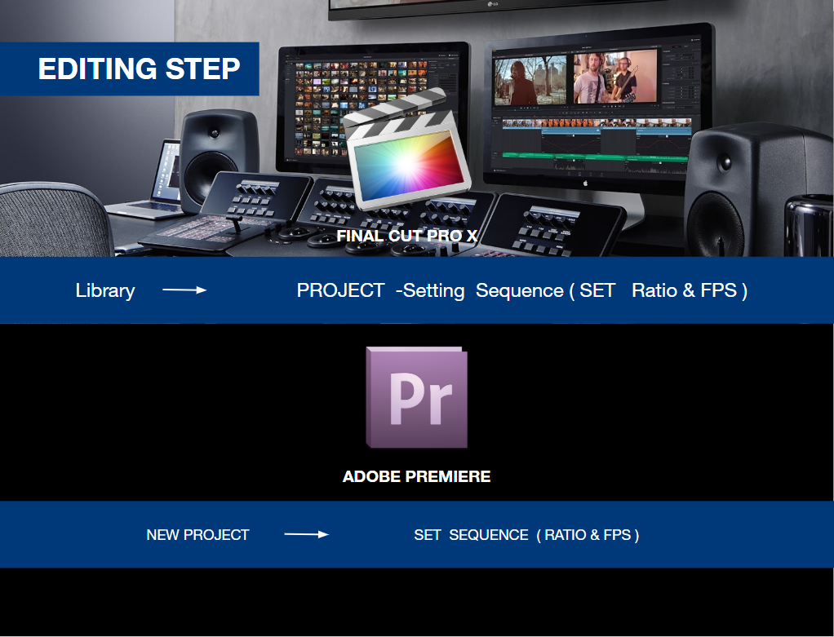
DTS 2021
#Jadijagoandigital

Slide 70
FPS
CODEC
Codec merupakan suatu kompresi dan hal ini sangat berkaitan dengan file format. Converter berkaitan dengan file akhir yg anda inginkan. Sebagai contoh untuk kegunaan upload ke youtube, vimeo, dsb saya sarankan menggunakan format .mp4
Frame per Second disingkat FPS. Jumlah bingkai gambar yang ditunjukkan dalam satu detik untuk gambar bergerak.
Frame rate adalah Jumlah bingkai gambar atau frame yang ditunjukkan setiap detik dalam membuat gambar bergerak, diwujudkan dalam satuan fps (frames per second), makin tinggi angka fps-nya, semakin mulus gambar bergeraknya.
DTS 2021
#Jadijagoandigital

Slide 71
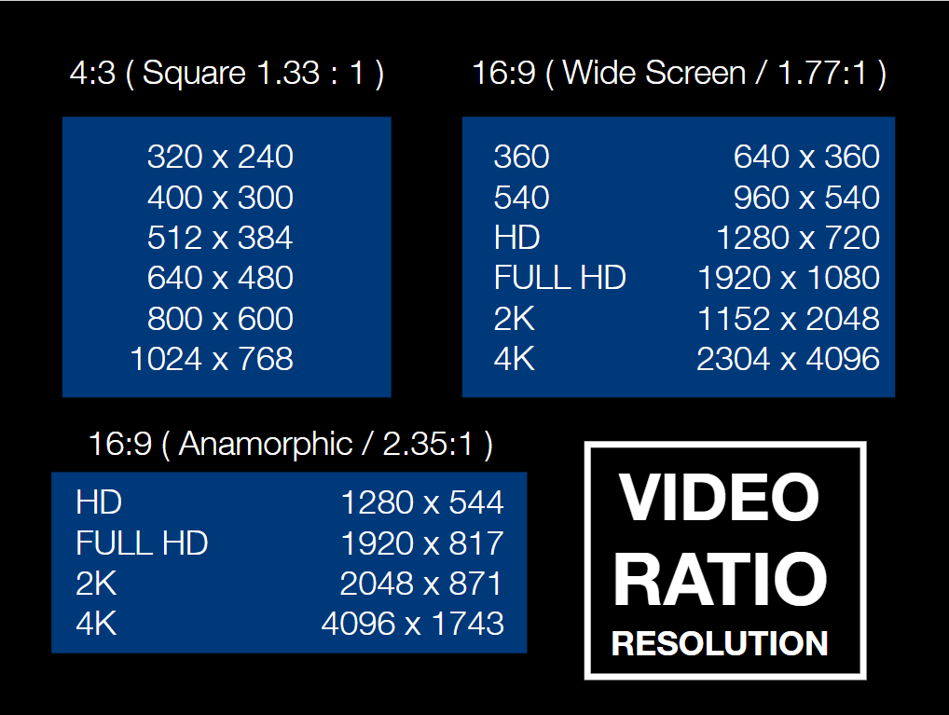
DTS 2021
#Jadijagoandigital

Slide 72
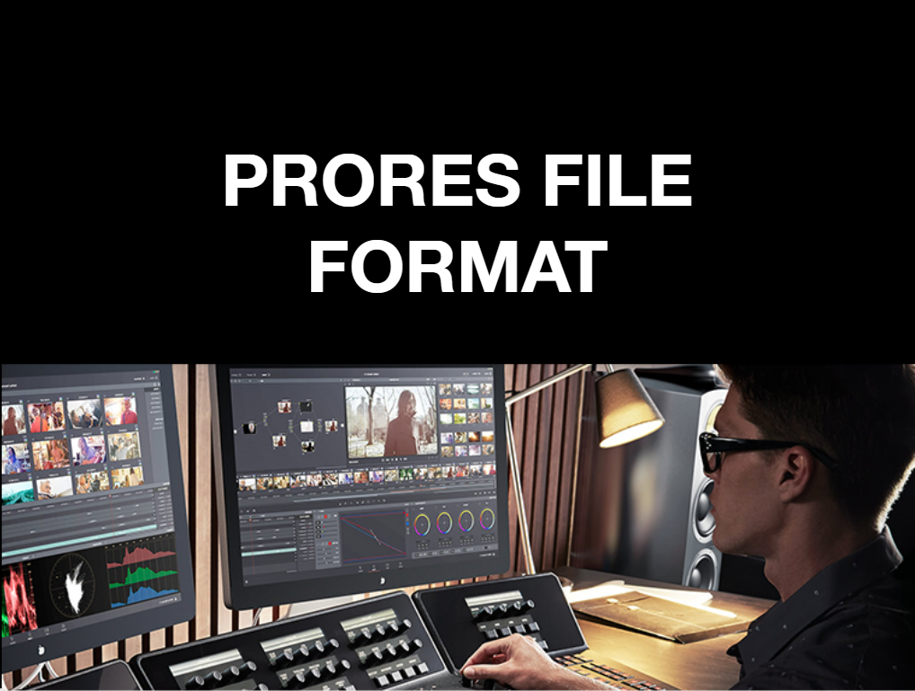
DTS 2021
#Jadijagoandigital

Slide 73
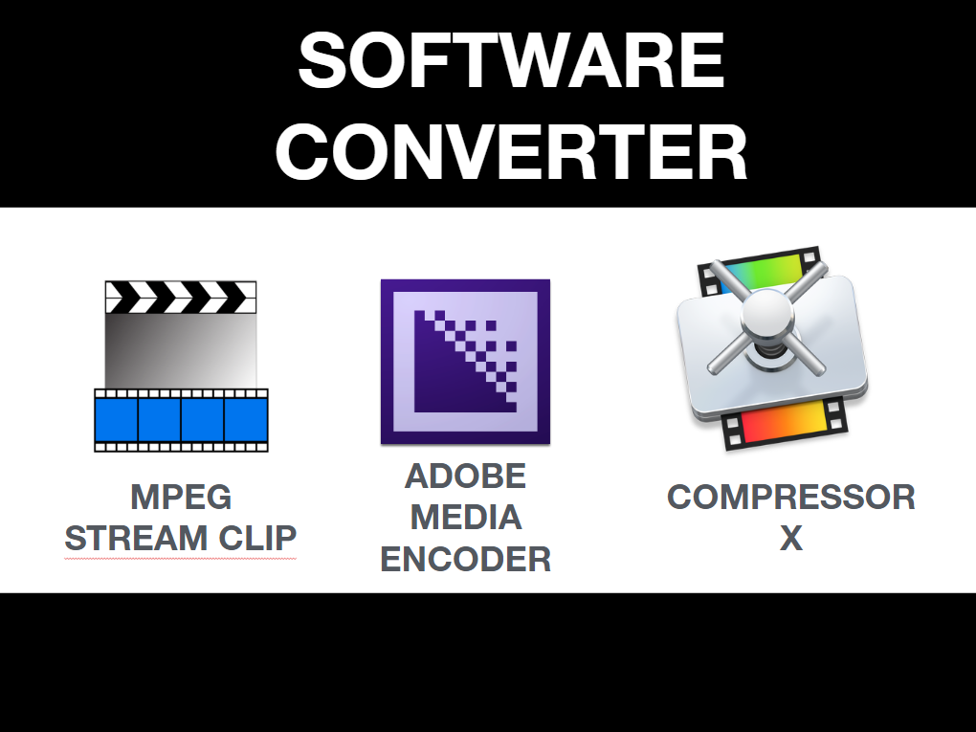
DTS 2021
#Jadijagoandigital

Slide 74
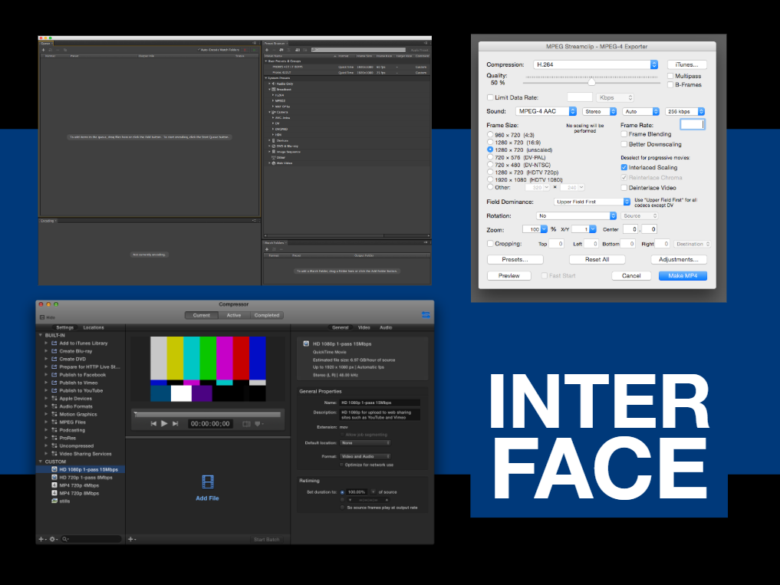
DTS 2021
#Jadijagoandigital

Slide 75
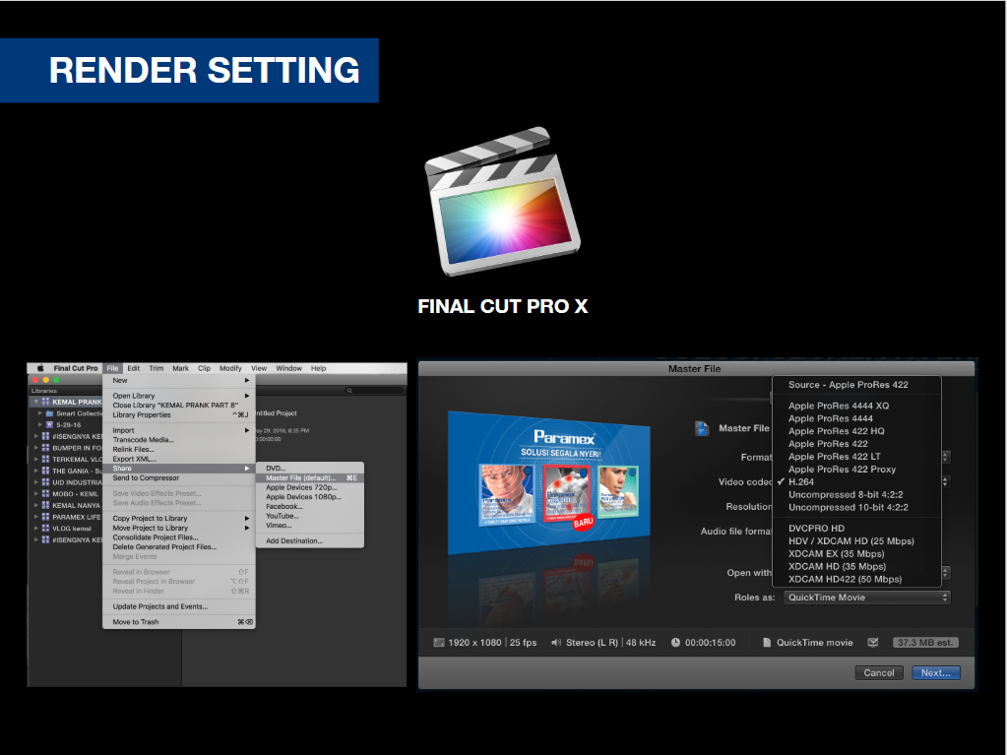
DTS 2021
#Jadijagoandigital

Slide 76
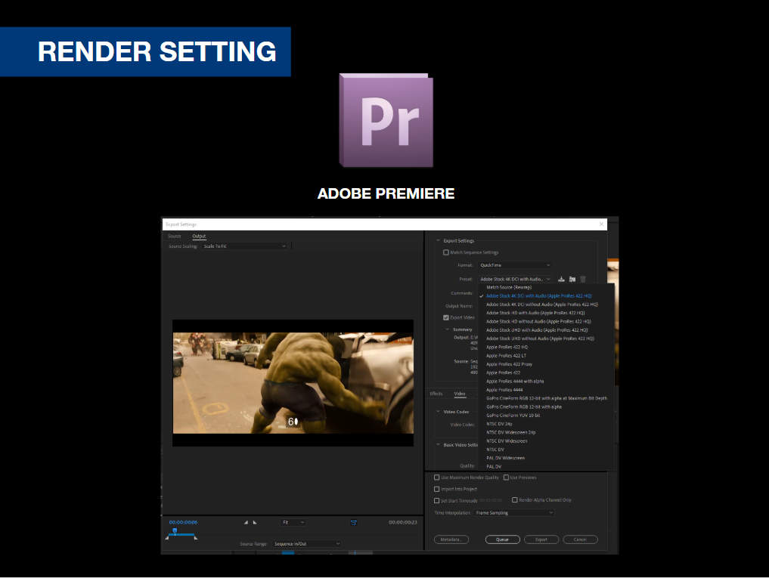
DTS 2021
#Jadijagoandigital

Slide 77
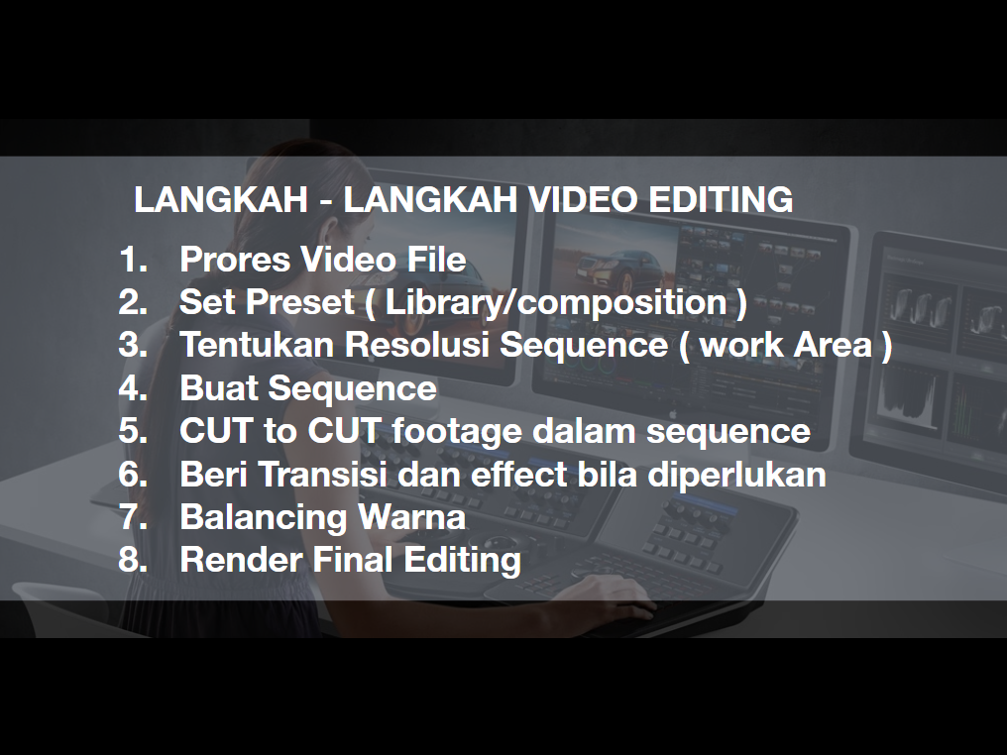
DTS 2021
#Jadijagoandigital

Slide 78
Quiz / Games
Buatlah Still O Matic suatu Konsep Multimedia Video
( Jika aset tiddak ada silahkan membuat aset tersebut ) mengacu pada shotlist , Konsep, Script, Ataupun Board produksi agar alur cerita dalam produksi visual tersampaikan
DTS 2021
#Jadijagoandigital

Slide 79
Team Teaching
DTS 2021
#Jadijagoandigital

Slide 80

Terima Kasih
#Jadijagoandigital

